Slide 1
Container
Kwaliteitsmanagement

Slide 2
Onderwerpen........kwaliteitsmanagement
Begrip kwaliteit.................................................(les 1)
Doel van kwaliteitsmanagement......................(les 1)
Het INK model...........................................
Diagnose stellen bij een organisatie.........
De Deming cirkel & IMWR cirkel............... (les 2,3 en 4)
Processen..................................................
Vier dimensies van het INK model....................(les 5)
KSF, BSC, KPI en andere middelen.....................(les 5)
Eindopdracht.....................................................(les 6)

Slide 3
Eindwerkstuk = kwaliteitsrapport
Eindwerkstuk bestaat uit de uitwerkingen uit de
opdrachten uit les 2, 3 en 4.
Zelf conclusies trekken en aanbevelingen geven aan het bedrijf.
Achtergronden in leerarrangement in wiki 155793.

Slide 4
Kwaliteitsmanagement............les1
Onderwerpen
Wat is kwaliteit.
Wat is kwaliteitsmanagement
Inleiding INK model

Slide 5
Begrip kwaliteit
Produkten:
Kwaliteit van je computer, auto en kleding.
Kennis:
Kwaliteit van de computer-verkoper, de automonteur
Kwaliteit van mensen en dieren.

Slide 6
Begrip kwaliteit
Kwaliteit duid je aan met een waardering over het functioneren van iets of iemand.
Deze waardering kan per persoon verschillen
(persoongebonden).
Per groep of leefgemeenschap verschillen.

Slide 7
Begrip kwaliteit
De waardering (of waardeoordeel) kan gebaseerd zijn op emotie en gevoel of normen en waarden.
Normen zijn “hard” (beter meetbaar.)
Waarden zijn “zacht” (slechter meetbaar)
Bij leefgemeenschappen spelen emotie/gevoel en normen/waarden een belangrijke rol.
Bij bedrijven/organisaties spelen normen/waarden steeds meer een bepalende rol.
Vis

Slide 8
Begrip kwaliteit
Wat is bepalend voor de waardering over de
kwaliteit van een produkt?
De mate waarin een produkt voldoet aan jouw
behoefte/verwachting!

Slide 9
Begrip kwaliteit
Volgens ISO 8402 is kwaliteit:
Het geheel van eigenschappen en kenmerken van een product of dienst dat van belang is voor het voldoen aan vastgestelde of vanzelfsprekende behoeften.
(wat ontbreekt hierin?)

Slide 10
Begrip kwaliteit
Een meer neutrale definitie van kwaliteit is: het geheel van eigenschappen van een object, waarbij een object een ding, activiteit, persoon of concept kan zijn. Er kan dan ook worden gesproken over de kwaliteit van een medewerker, kwaliteit van samenwerking, kwaliteit van een project.

Slide 11
Begrip kwaliteit
Kan je spreken van kwaliteit van een merk?

Slide 12
Kwaliteitsmanagement........van zand tot klant!
Invloeden op kwaliteit (voorbeeld: ontstaan van produkt)
Processen
Toelever-
anciers
Eigen
produktie
Samen-
stellen
Distri-
butie
Plan
Kwaliteits-
eisen
Medewerkers
Dit heet een waardeketen.

Slide 13
Kwaliteitsmanagement...........van zand tot klant!
De waardeketen
Bestaat uit schakels.
Elke schakel levert afgerond resultaat
Van links→rechts wordt waarde toegevoegd
(Voor organisaties een drijfveer voor interne kwaliteitscontrole)
Meerdere bedrijven kunnen schakel zijn in
waardeketen.
Toelever-
anciers
Eigen
produktie
Samen-
stellen
Distri-
butie
Plan
Toevoeging van waarde
Waar wordt het begrip “toegevoegde waarde” nog meer gebruikt?

Slide 14
kwaliteitsmanagement
Een waardeoordeel over de kwaliteit van iets of iemand kan gebaseerd zijn op emotie/gevoel of normen en waarden.
Bij bedrijven/organisaties spelen normen/waarden steeds meer een bepalende rol.
We moeten dan ook normen en waarden gaan
afspreken en controleren op:
geldigheid
naleving.

Slide 15
kwaliteitsmanagement
het geheel van georganiseerde maatregelen om te kunnen voldoen aan de verwachtingen van de klant.
Kwaliteitsmanagement is ook het managen van de verwachtingen van de klant!

Slide 16
Kwaliteitsmanagement
Aan de basis ligt:
Visie, strategie, beleid en doelstellingen.
Vastleggen van normen/waarden.
Controleren van normen/waarden.
Beheersing van normen/waarden.
Borging van normen/waarden.
Organisatiestructuur kwaliteitsmanagement.
Processen en procedures afspreken.
Verantwoordelijkheden van
kwaliteitsorganisatie etc.

Slide 17
Kwaliteitsmanagement
Doel:
Het verbeteren en optimaliseren van bedrijfsprocessen en de sturing door het management.
Door een goed kwaliteitsmanagement heeft een organisatie een middel om steeds beter aan de verwachtingen van klanten te voldoen.

Slide 18
Kwaliteitsmanagement
Waar moet ik aandacht aan besteden?
Hoe vertaal ik dat naar de organisatie?
Heb ik de organisatie goed in beeld?
Hoe weet ik welke maatregelen echt nodig zijn en welke minder?
Een nuttig hulpmiddel hierbij is het gebruik van een model.
(Een model is een vereenvoudigde weergave van de werkelijkheid).
Wij gaan werken met het INK model.

Slide 19
Kwaliteitsmanagement......INK model
Het INK managementmodel.
(Instituut Nederlandse Kwaliteit)
INK model is Nederlandse versie van EFQM.
(European Foundation of Quality Management).
Onstaan uit een “gedwongen” samenwerking tussen 14 grote Europese organisaties (o.a. KLM en Philips), eind jaren tachtig.

Slide 20
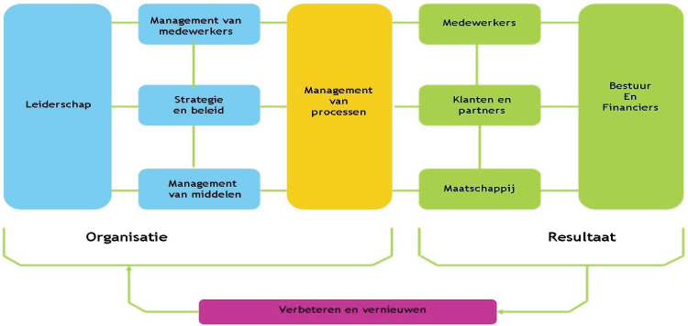
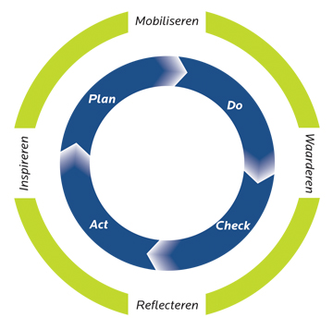
Het INK Model....................de inhoud
INK model bestaat uit:
Tien aandachtsgebieden
Vijf kenmerken
Twee veranderwielen
1) Deming cirkel.
2) IMWR cirkel.
Gebaseerd op de Rijnlandse management benadering.
Tegenhanger is de Angelsaksische
management benadering.

Slide 21
Samenvatting............................les1
Kwaliteit is begrip waarmee je iets zegt over het
functioneren van iets of iemand in relatie tot de gestelde
eisen of behoeften.
Kwaliteitsmanagement is een manier waarop organisaties
kwaliteit organiseren, controleren, verbeteren, naleven
en waarborgen.
Doel van kwaliteitsmanagement is het steeds beter aan
de verwachtingen van de klant of belanghebbende te
voldoen.

Slide 22
Samenvatting.......................les1 (vervolg)
Doel van een bedrijf is leveren van produkten waar
de klant tevreden mee is.
(hierbij steeds meer aandacht om dit op een maat-
schappelijk verantwoorde wijze te doen (MVO)) .
Doel van een overheidsinstelling is diensten leveren
die aan de eisen/behoeften van de burger voldoet.
Kwaliteitsmanagement is daarom voor profit en
non-profit organisaties een middel dat een bijdrage
moet leveren aan het hoogste doel.

Slide 23
Huiswerk..................................les 1
Lees de achtergrond informatie over de volgende onderwerpen:
Normen en waarden.
Rijnlandse- en Angelsaksische management benadering.
Inleiding kwaliteitszorg.
Achtergronden in leerarrangement wikiwijs 155793

Slide 24
Einde Les
Vragen
?

